Slide 1
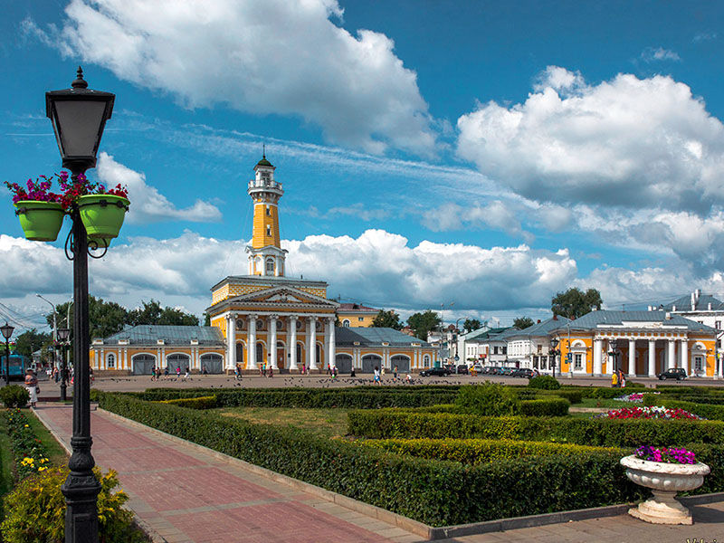
«Достопримечательности города Костромы»

Slide 2

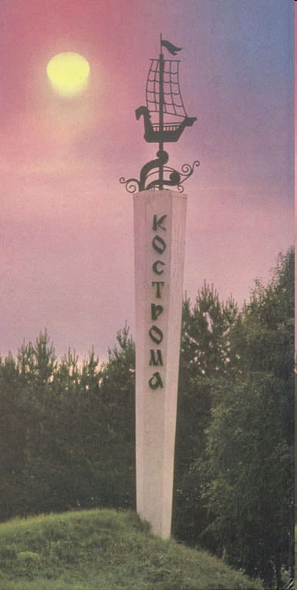

В Золотом кольце России
Город славный - Кострома

Slide 3
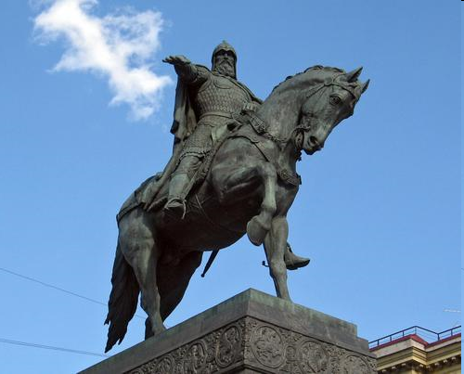
Город Кострома основан в 1152 году Юрием Долгоруким

Slide 4
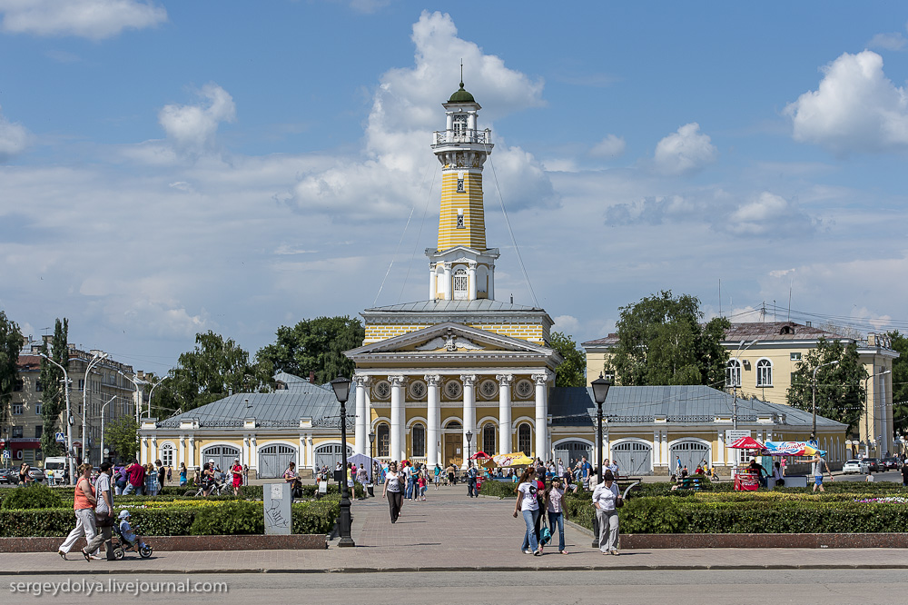
Пожарная каланча в Костроме Это предмет гордости города.
Главной современной целью здания является украшение Сусанинской площади города. Но ее строили, не только чтобы радовать людей, а главным образом для обеспечения безопасности населения при возникающих пожарах. Безопасность – вот главная цель, в соответствии с которой использовалась каланча.

Slide 5
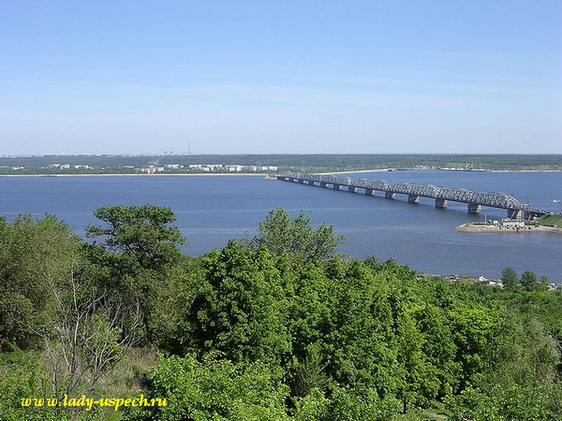
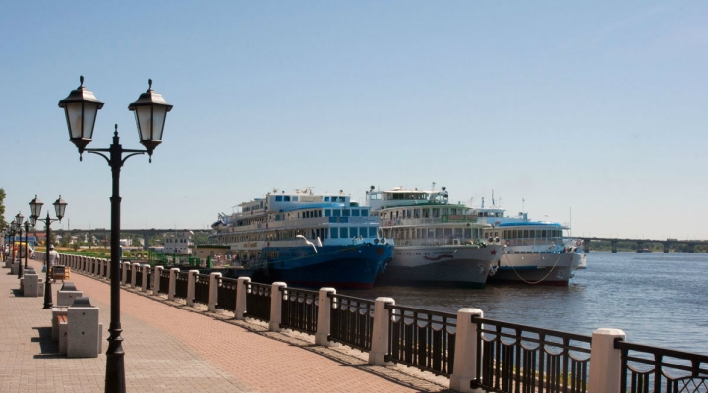
Волга - матушка река широка и глубока. Кострома является не только одним из интереснейших городов Золотого Кольца, но и обязательным местом остановки всех круизных кораблей, которые возят туристов по Волге.
Ежедневно на набережной Волги швартуются огромные круизные корабли.

Slide 6
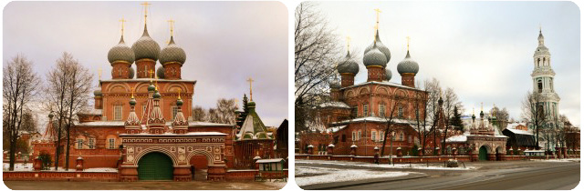
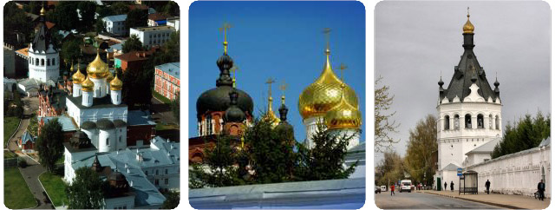
Славен город Кострома храмами, старинными церквами
Церковь Воскресения на Дебре
Богоявленско-Анастасиин монастырь

Slide 7
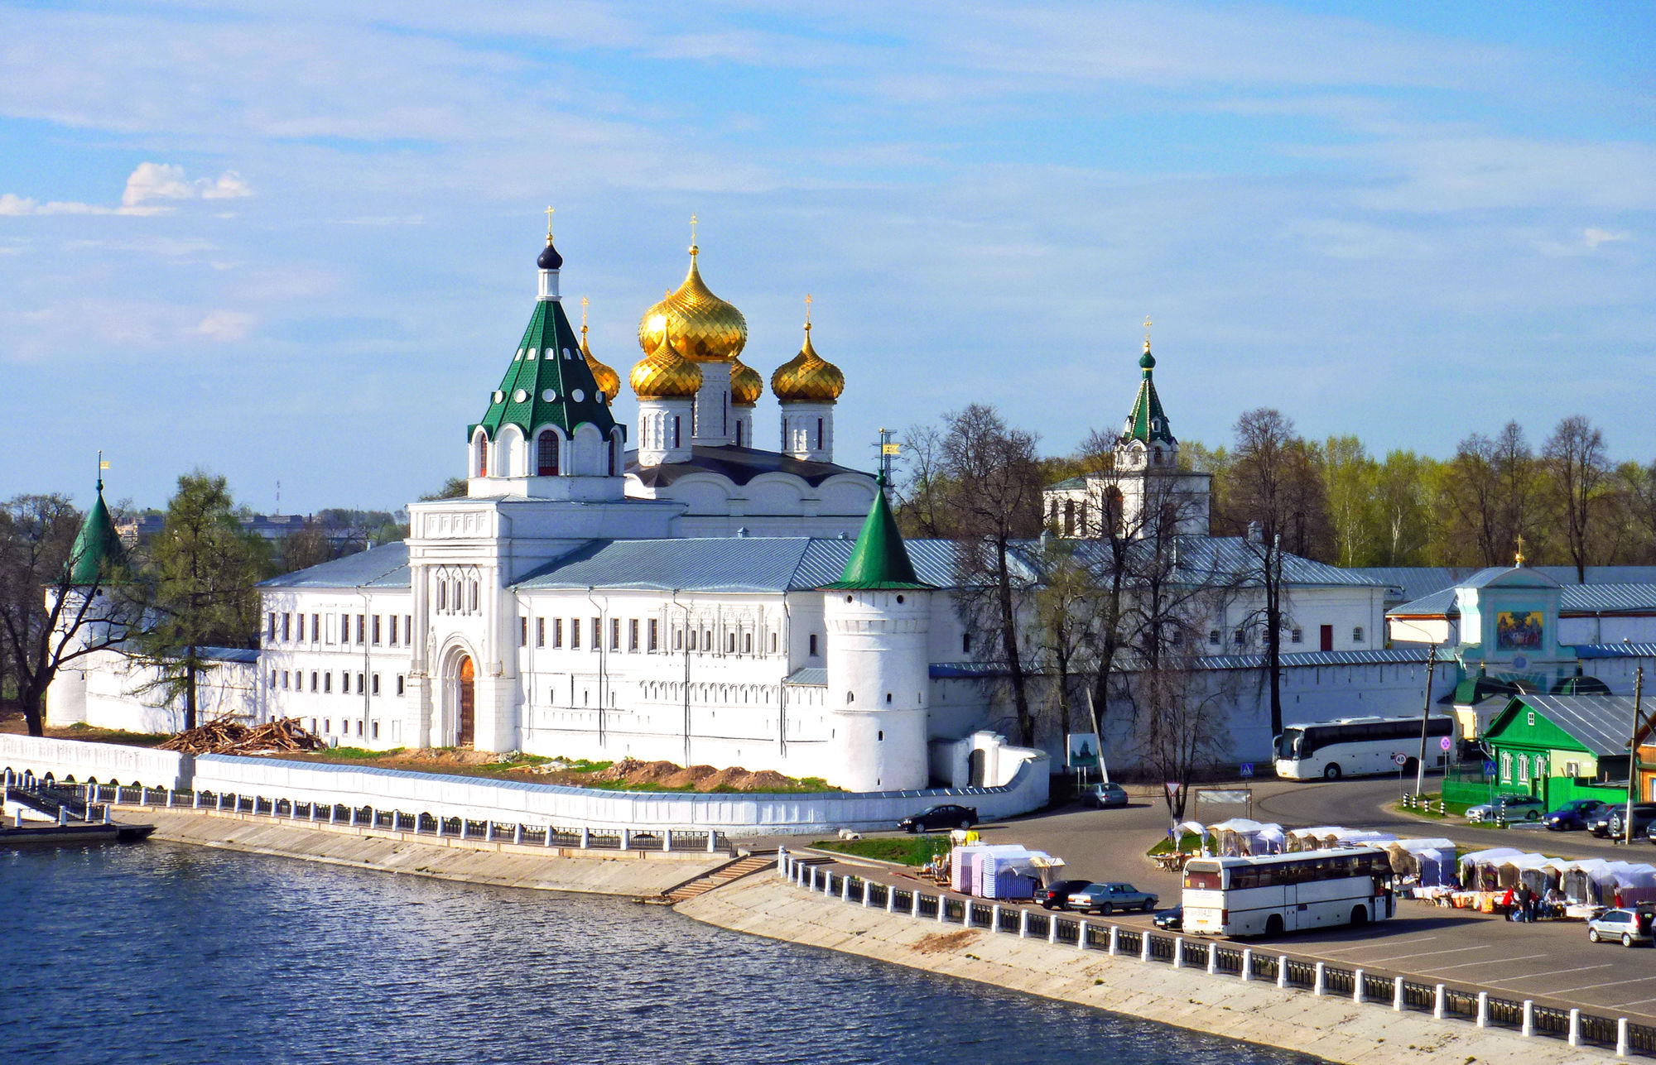
Ипатьевский монастырь

Slide 8
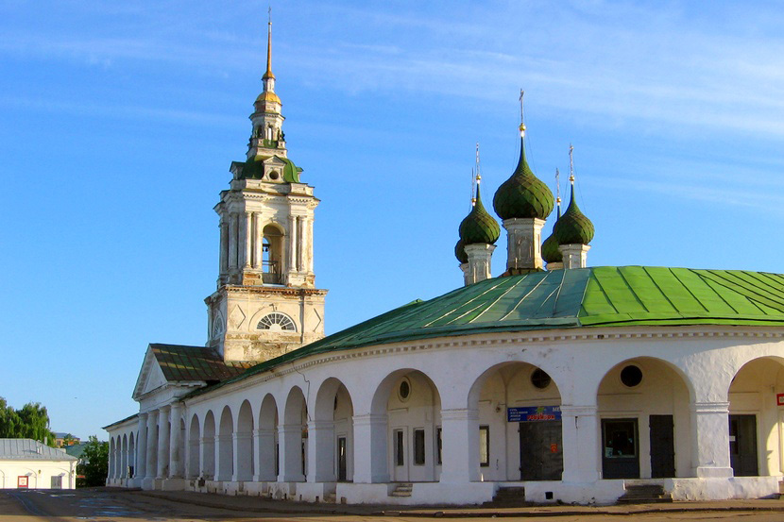
Красными рядами Город знаменит.
Во многих российских городах возводили Торговые ряды, но только в Костроме старый торговый комплекс сохранился до наших дней в таком объеме. Его строительство заняло более столетия. И сегодня гости старинного города могут увидеть около 20 отреставрированных строений, в которых, как и два столетия назад, идет ежедневная торговля.

Slide 9
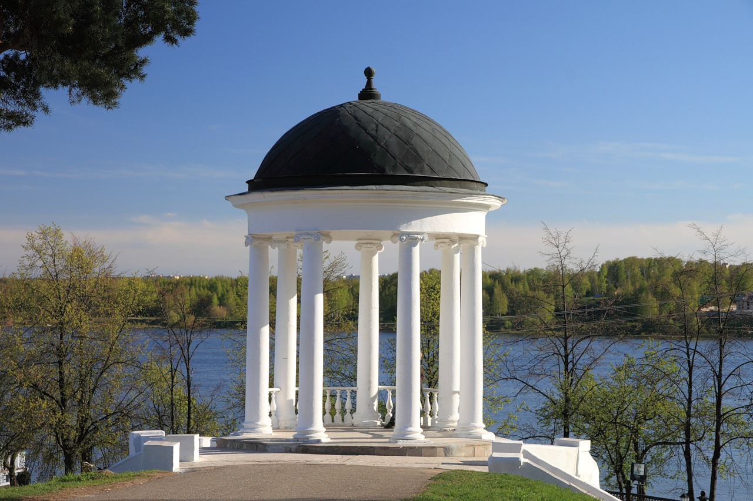
Беседка А.Н. Островского.
Сейчас беседка стала одной из главных достопримечательностью города и, наверное, не только благодаря имени Островского, но и оттого, что из нее действительно открывается великолепный вид на Волгу.

Slide 10
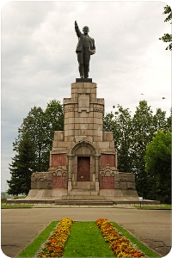
Памятник В.И. Ленину.
Закладка памятника состоялась 20 мая 1913 года, во время торжественного празднования 300-летия дома Романовых в Костроме. Закладка состоялась в присутствии Николая II и его семьи, в торжественной обстановке при параде местных войск. Дата закладки монумента также была приурочена и к 760-летию основания города.

Slide 11
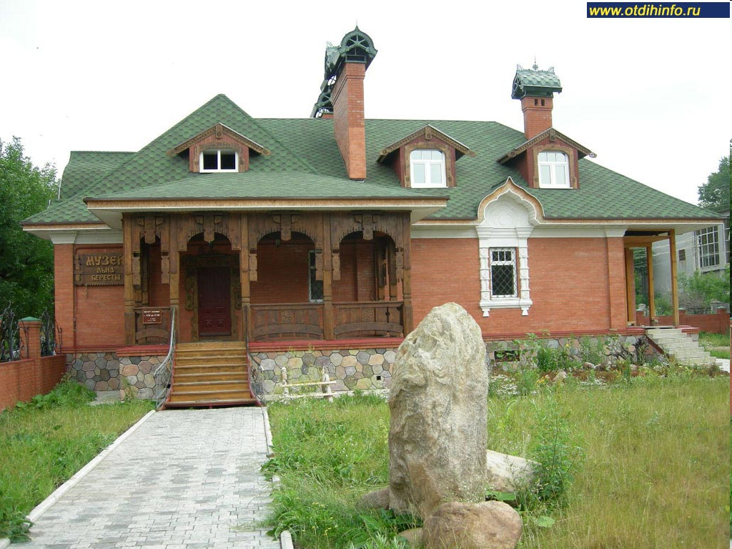
Музей льна и бересты
Музей открылся в Костроме в 2005 году

Slide 12
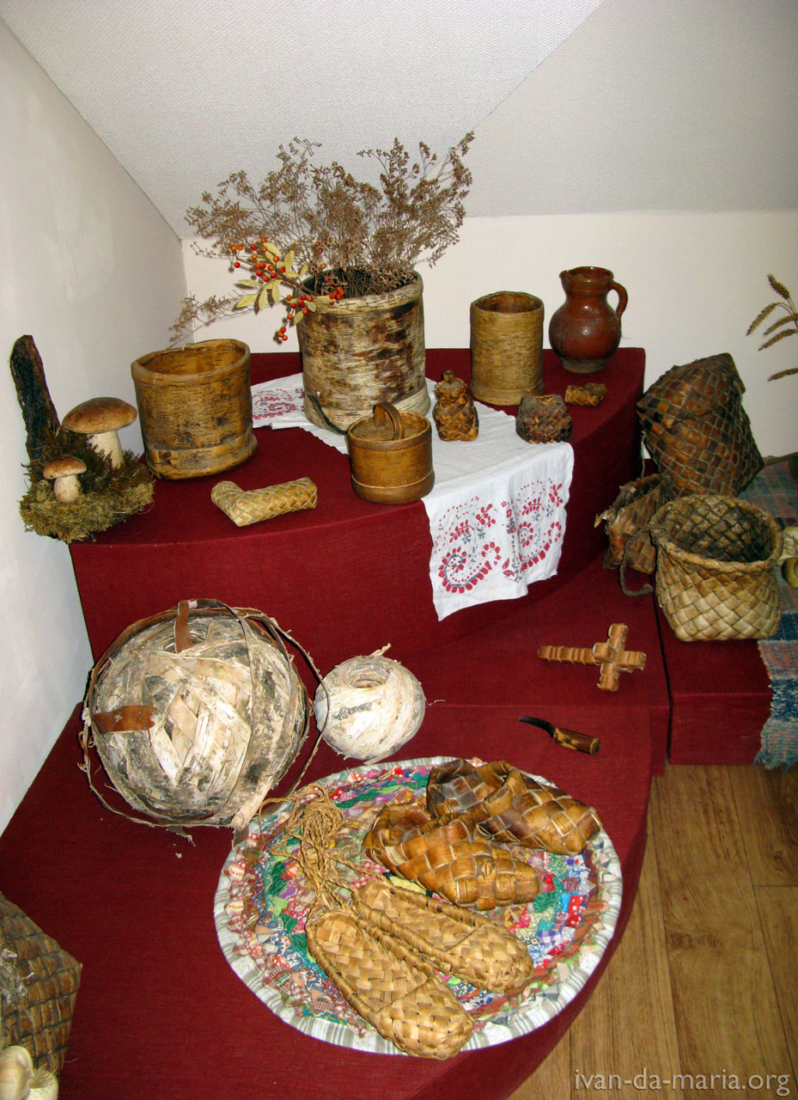
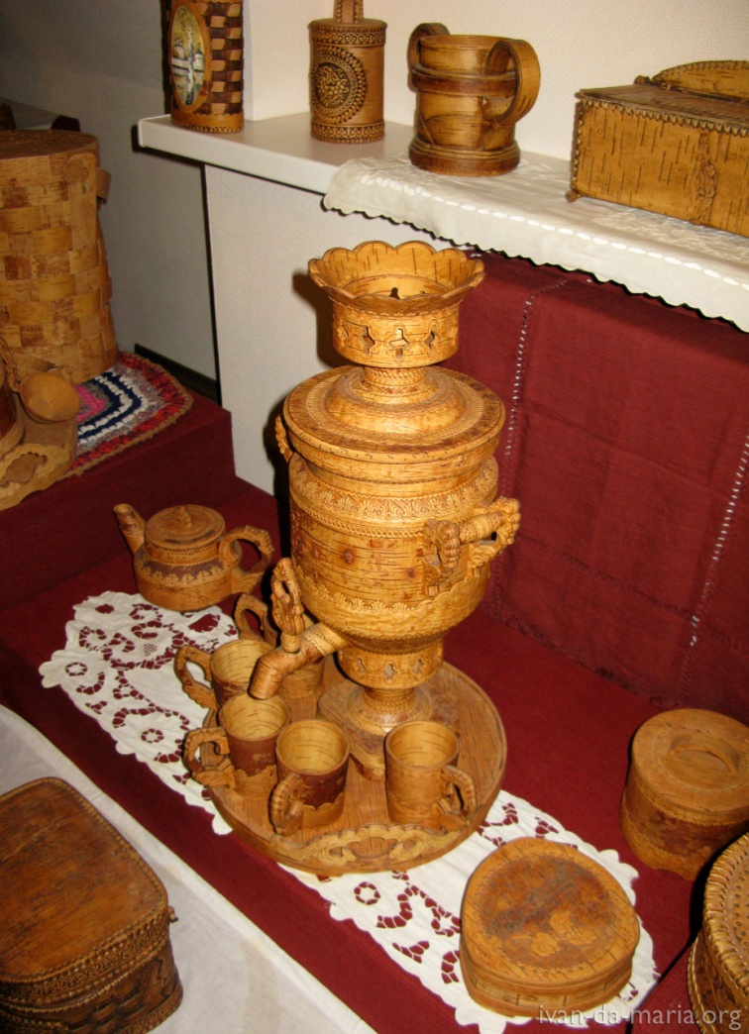
В "зале бересты находятся старинные берестяные изделия найденные в экспедициях а так же выполненные современными мастерами фигуры сказочных персонажей, предметы обихода и пр.

Slide 13
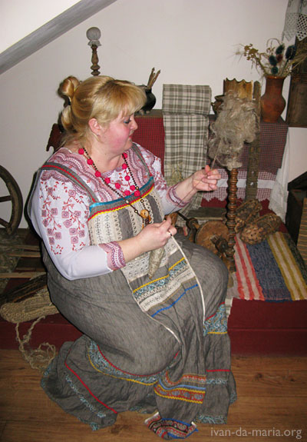
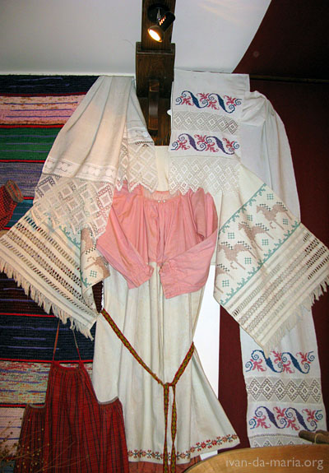
В "Зале льна" можно прослушать интересную экскурсию о том, как выращивают и обрабатывают лен, посмотреть образцы тканей, увидеть, как в умелых руках на ткацком станке превращается льняная нить в рубашку или сарафан.

Slide 14
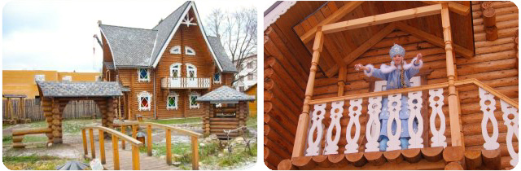
В городе Кострома есть настоящий Терем Снегурочки.
Терем Снегурочки – это увлекательный музей, который интересен не только детям, но и взрослым. Снежная красавица круглый год принимает гостей. Двор перед входом в дом Снегурочки, выглядит сказочно.

Slide 15
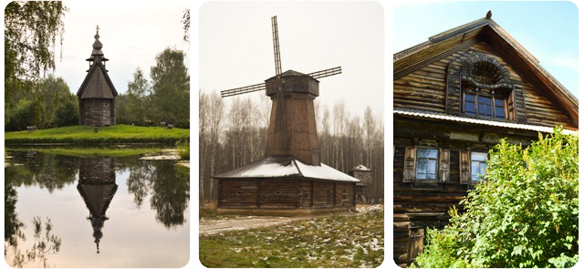
Музей — заповедник «Костромская слобода»– один из первых в России музеев под открытым небом.

Slide 16
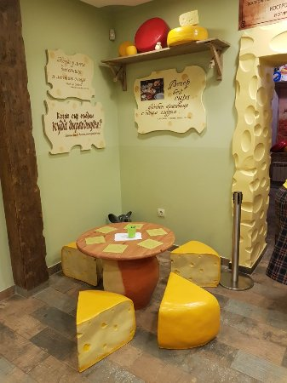
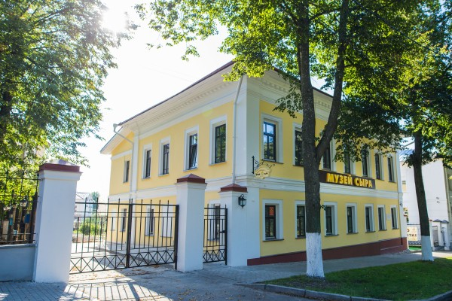
Музей сыра
Костромской сыр славится на всю Россию! Иногда Кострому даже называют сырной столицей России.

